Slide 1

Padrões de Projeto:
Iterator, Factory Method e Template method
Universidade Estadual de Feira de Santana
Departamento de Exatas
Curso de Engenharia de Computação
Disciplina: Algoritmos e Programação II
Professor: Rafael Tosta Santos
Luis Fernando do Rosário Cintra
Vanderleicio Carvalho Leite Junior
Wagner Alexandre Ferreira Junior

Slide 2
Iterator

Slide 3
Iterator
O Iterator é um padrão de projeto comportamental que permite a você percorrer elementos de uma coleção sem expor as representações dele (lista, pilha, árvore, etc.)

Slide 4
Onde se aplica
Utilize o padrão Iterator quando sua coleção tiver uma estrutura de dados complexa por debaixo dos panos.
Utilize o padrão para reduzir a duplicação de código de travessia em sua aplicação.
Utilize o Iterator quando você quer que seu código seja capaz de percorrer diferentes estruturas de dados ou quando os tipos dessas estruturas são desconhecidos de antemão.

Slide 5
Problema
Como você faz a travessia dos elementos de uma estrutura de dados complexas sequencialmente, tais como uma árvore?

Slide 6
Solução proposta pelo Iterator
Extrair o comportamento de travessia de uma coleção para um objeto separado chamado um iterador.

Slide 7
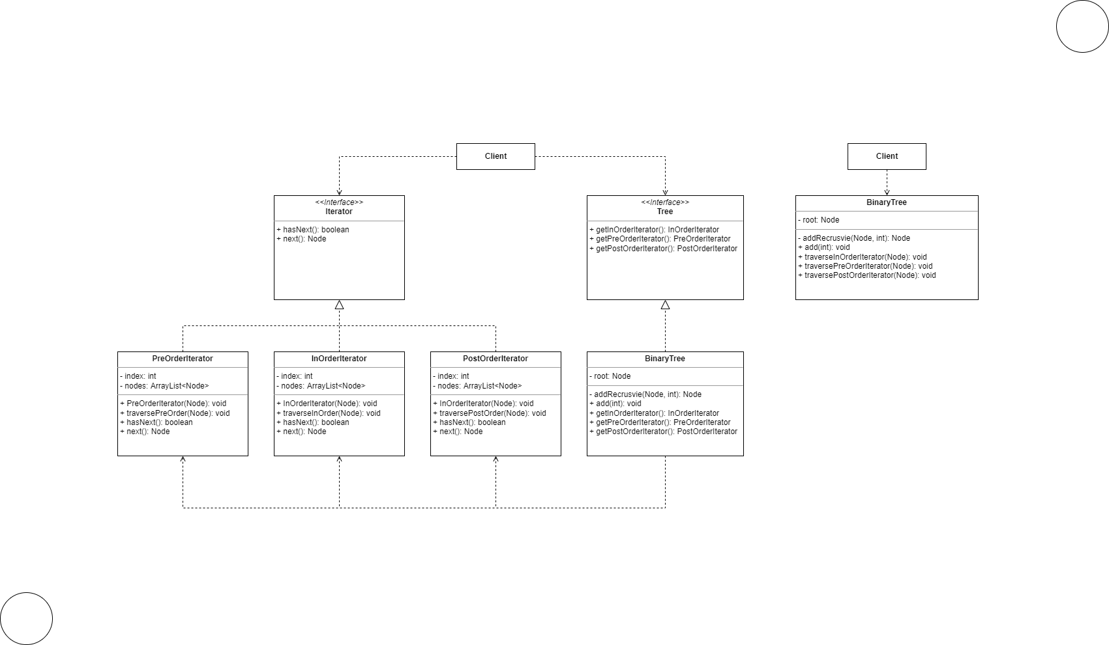
Diagrama- Sem uso do Iterator

Slide 8
Diagrama - Com uso do Iterator

Slide 9
Codificação - Sem uso do Iterator

Slide 10
Codificação - Com uso do Iterator

Slide 11
Factory Method

Slide 12
Factory Method
Padrão de criação centrado no escopo das classes;
Pretende definir uma interface para a criação de um objeto, mas deixa a decisão de qual classe será instanciada para as subclasses, fazendo com que seja possível adiá-la;

Slide 13
Onde se aplica
Deve ser usado quando: uma classe não sabe a classe dos objetos que criará ou até mesmo quer que suas subclasses especifiquem os objetos criados;
Exemplo: Num sistema de gerenciamento a classe responsável pelo cadastro de usuários não tem como saber previamente quais tipos de usuários ela irá criar. Ter que implementar cada um separadamente torna o código repetitivo e dificulta alterações e/ou extensões.

Slide 14
Solução proposta pelo Factory Method
Criar uma interface para os objetos “Usuário” e uma classe abstrata “Criadora”, que será herdada pelas classes concretas de criação, e essas serão responsáveis por criar os usuários de cada tipo.

Slide 15
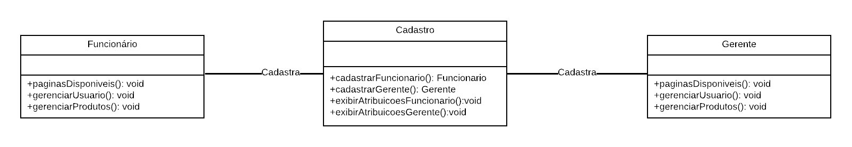
Diagrama sem uso do Factory Method

Slide 16
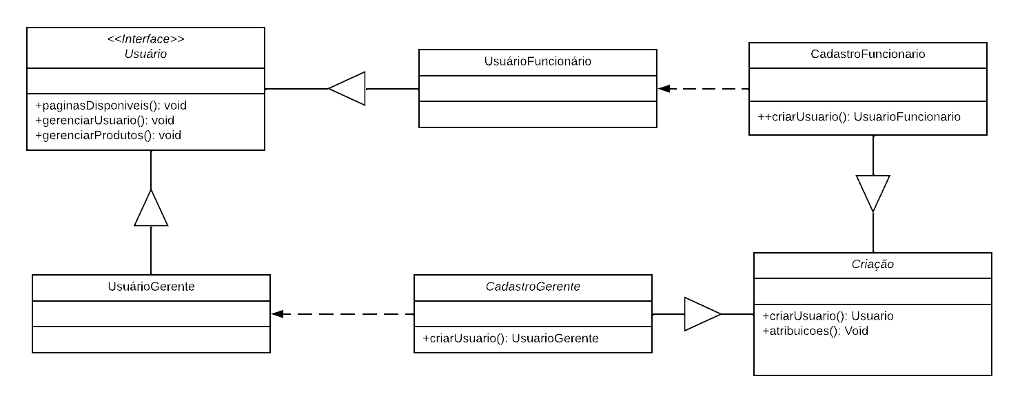
Diagrama com uso do Factory Method

Slide 17
Template Method

Slide 18
Template Method
Padrão comportamental baseado em herança.
Permite que as subclasses possam sobrescrever etapas específicas do algoritmo sem modificar sua estrutura.
Diminui a duplicidade do código.

Slide 19
Problema / Onde se aplica
Tenho classes com comportamentos e/ou atributos muito parecidos/iguais, mas os métodos lidam com “problemas” diferentes.

Slide 20
Solução proposta pelo Template Method
Criação de uma superclasse abstrata que possua todos os atributos (se houver) e etapas em comum das classes, as etapas que possuem uma implementação diferente, devem ser abstratas para que cada subclasse possa implementar da própria maneira.

Slide 21
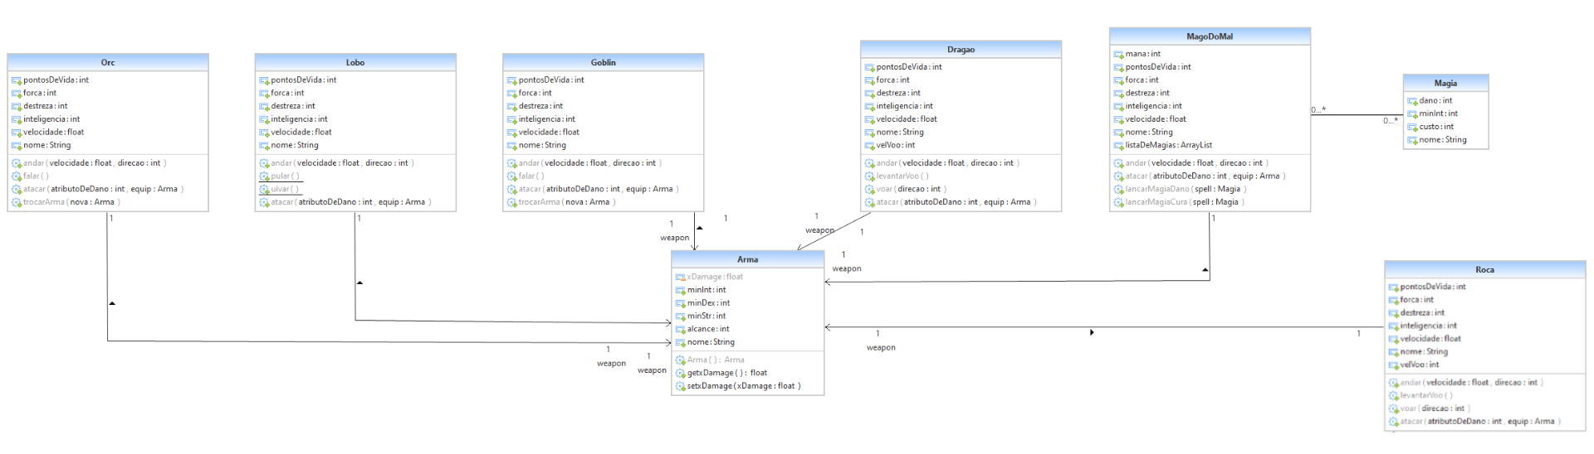
Template Method (Exemplo de UML SEM o padrão)

Slide 22
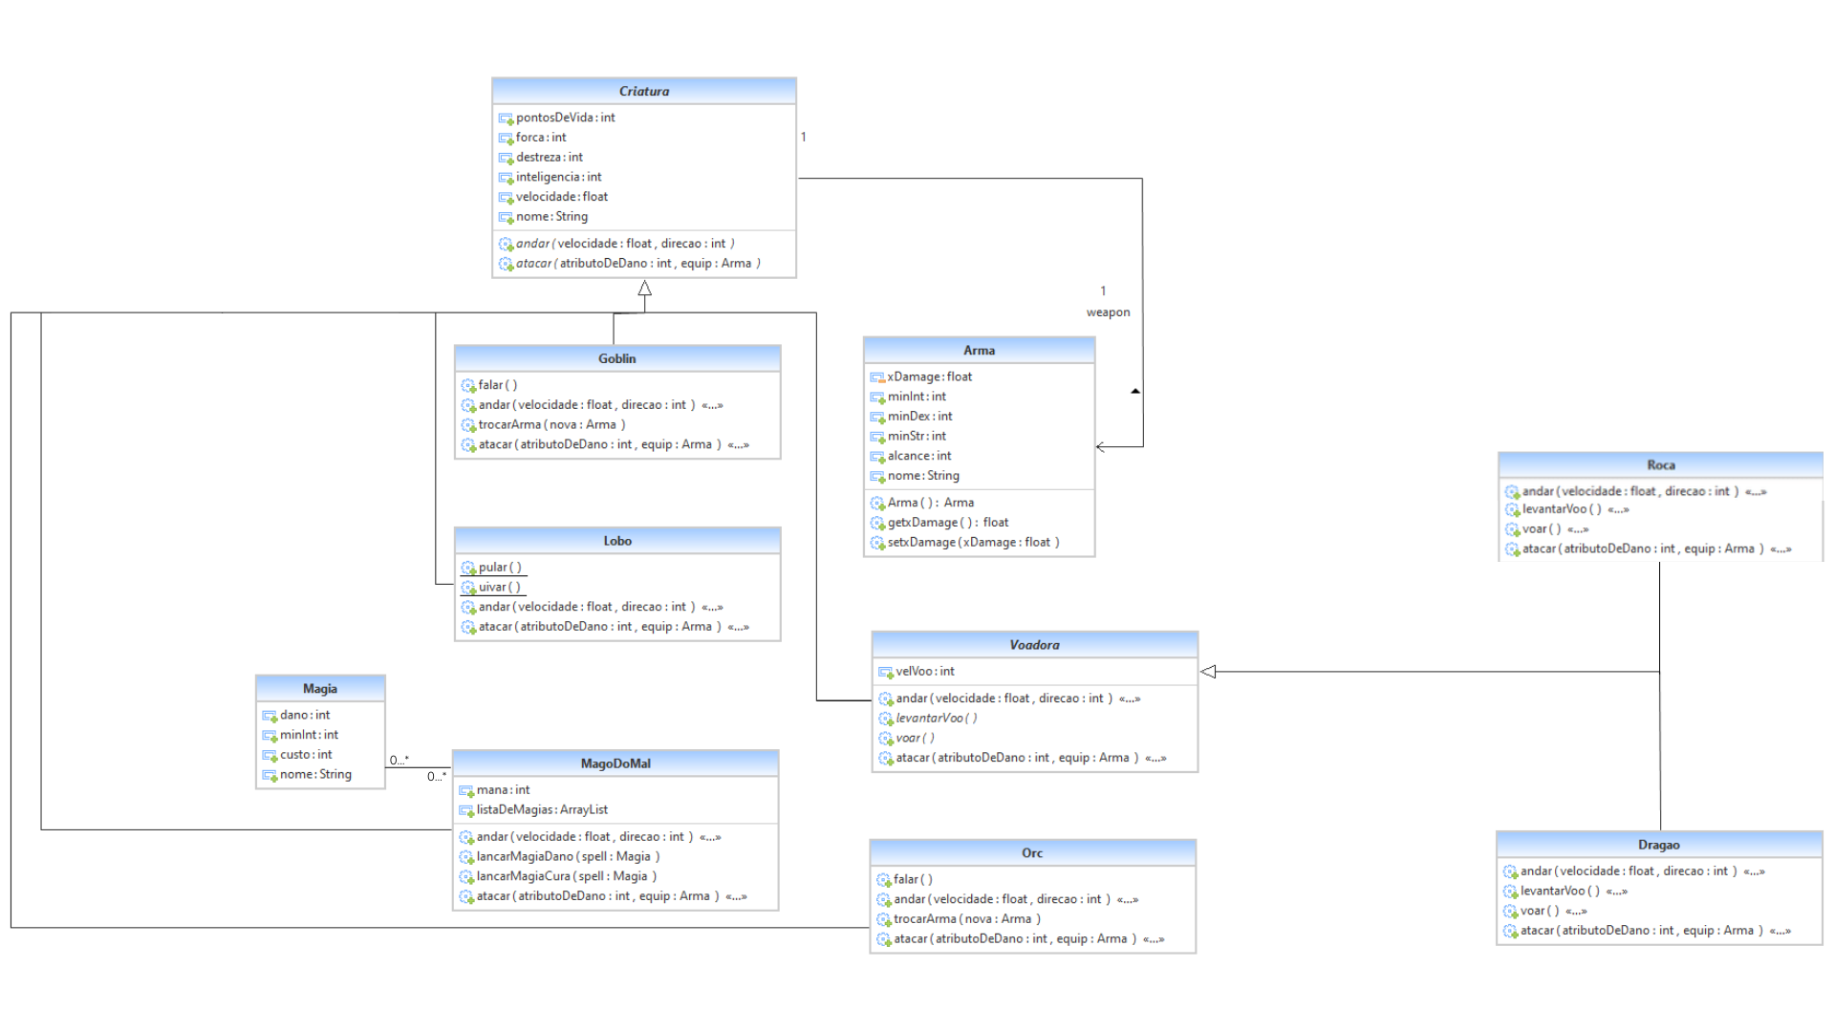
Template Method (Exemplo de UML COM o padrão)
0…*
0…*

Slide 23
Codificação - Sem uso do Template Method

Slide 24
Codificação - Com uso do Template Method

Slide 25
Referências
Padrões de Projeto (refactoring.guru). Acesso em: 04/07/2022. Disponível em: https://refactoring.guru/pt-br/design-patterns/
Implementando uma árvore binária em Java | Baeldung. Acesso em: 04/07/2022. Disponível em: https://www.baeldung.com/java-binary-tree.
Design Patterns - Iterator Pattern (tutorialspoint.com). Acesso em: 04/07/2022. Disponível em: https://www.tutorialspoint.com/design_pattern/iterator_pattern.htm.
GAMMA, ERICH et al. Padrões de Projeto–Soluções Reutilizáveis de Software Orientado a Objetos, 2004, Ed.

